Slide 1
Matériel de formation
ÉTAPE 1 : FORMEZ UN COMITÉ ÉCO
M. Giannakopoulou

Slide 2
Qu’est-ce qu’un comité écologique ?
C’est un groupe de personnes qui sont la force motrice derrière le processus des Éco-Écoles et qui représenteront les idées de toute l’école.
https://www.ecoschools.global/seven-steps-methodology

Slide 3
Qui est concerné ?
Un comité écologique est dirigé par des étudiants Les élèves sont à l’honneur et sont donc :
Assumer des rôles de leadership (président, secrétaire, coordonnateurs, membres) Prendre des décisions sur les objectifs, les stratégies et les actions à prendre pour résoudre un problème environnemental Prendre des initiatives et faire preuve de créativité pour promouvoir la conscience environnementale et la durabilité.

Slide 4
Qui est concerné ?
Les élèves sont à l’honneur et sont donc:
Collaborer avec les enseignants, les parents, le personnel et les experts invités pour obtenir des conseils ou du soutien. Se sentir responsabilisé et responsable lorsqu’ils rendent compte des résultats de leurs actions Vivre une expérience éducative unique car ils apprennent sur les questions environnementales et développent leurs compétences de réflexion et de résolution de problèmes en mettant en œuvre des solutions de la vie réelle. Une forte influence des pairs, car ils peuvent inspirer une communauté étudiante plus large à passer à l’action.

Slide 5
Qui d’autre est impliqué ?
Un comité écologique devrait comprendre : les élèves/les enseignants/le directeur/le personnel non enseignant (par exemple, secrétaire, concierge, nettoyeur)/les parents/les membres du conseil d’administration/les membres intéressés et pertinents de la communauté au sens large Il devrait inclure des élèves de différents niveaux scolaires, origines et intérêts afin de fournir une perspective plus démocratique. Les enseignants et les membres du personnel doivent agir en tant que conseillers ou mentors, en fournissant des conseils et du soutien.

Slide 6
Que fait un comité écologique ?
Ils veillent à ce que les sept étapes du programme Eco schools soient suivies et assument différents rôles dans le processus. Ils identifient un problème à l’école, suggèrent des solutions possibles, choisissent la meilleure, la mettent en œuvre et vérifient si le problème est résolu. Ensuite, ils s’assurent que toute l’école est au courant du plan d’action Éco-Écoles et qu’elle reçoit des mises à jour régulières Ils se réunissent régulièrement pour discuter des actions environnementales et sociales de l’école. Ils peuvent se réunir dans leur ensemble ou séparer leurs tâches et ajuster leur temps de réunion en conséquence. Les réunions peuvent être en ligne ou organisées à un moment précis pendant les heures de classe et elles peuvent être ouvertes au public

Slide 7
Mettre la théorie en pratique – Former un comité
La gestion des déchets a toujours été une question très débattue dans les écoles et l’une des choses qui agacent les élèves. C’est donc à partir de là que l’introduction de la bioéconomie et les solutions qu’elle offre peuvent commencer. Les étudiants peuvent utiliser les méthodes traditionnelles de conversations et de réunions pour s’y attaquer ou même utiliser les médias sociaux pour recruter des membres pour le comité. Surtout pour un comité formé pour travailler sur un défi de bioéconomie, vous pouvez partager vos réflexions et demander comment se sentent les autres personnes de votre groupe de discussion. Par exemple, y a-t-il quelqu’un d’autre qui est vraiment ennuyé par la quantité de déchets et de détritus dans notre école ?
Je suis aussi agacé, mais que pouvons-nous faire ?
Pourquoi ne pas former un ECO-Comité ? Nous pouvons demander à nos professeurs de nous aider !
Je suis sûr que nous pouvons faire quelque chose. Connaissez-vous la bioéconomie et les solutions qu’elle offre ?
Oui! Je vois ce que tu veux dire !
Parlons-en lors de l’assemblée de classe !

Slide 8
Étape 1 - Formation d’un comité - Membres
L’Eco Comité peut créer une affiche en ligne (par exemple avec Canvas) pour inviter les gens à se joindre aux premières réunions du comité concernant la gestion des déchets à l’école. Lors de cette première rencontre, les étudiants pourront également voter pour les représentants de chaque classe au sein du comité écologique. D’autres parties prenantes (enseignants, parents, directeur, nettoyeurs, propriétaire de la cantine, etc.) devraient être invitées à se joindre à la réunion au cours de laquelle le comité écologique est formé.

Slide 9
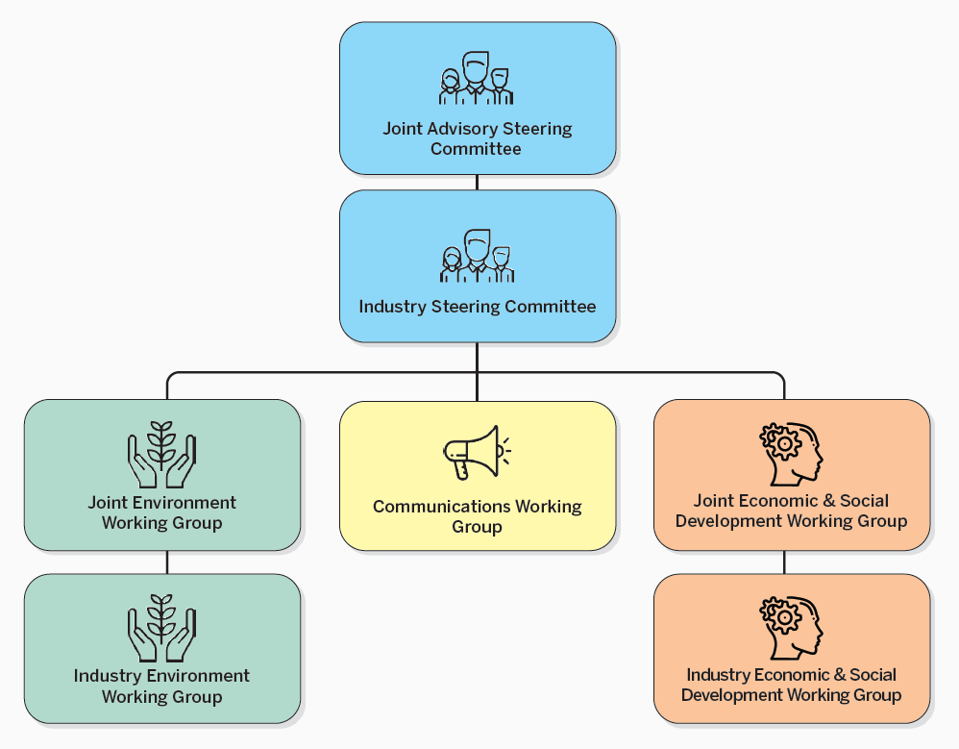
La bioéconomie et l’éco-comité
ÉTUDE DE CAS:
Le comité écologique d’une école primaire exprime son inquiétude face aux quantités importantes de déchets, notamment les restes de nourriture, le papier et le plastique, que l’école génère. Ils forment le comité en recrutant des élèves de tous les niveaux. Ils divisent le comité écologique en sous-groupes qui peuvent travailler sur un certain nombre de solutions, car il existe une variété de méthodes utilisées pour résoudre le problème des déchets dans les écoles.

Slide 10
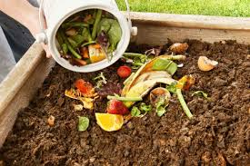
La bioéconomie et l’éco-comité
Le premier sous-groupe peut mettre en place des programmes de compostage pour gérer les déchets organiques, en transformant les restes de nourriture et les déchets de jardin en compost pour les jardins scolaires.
Le comité peut décider des personnes qui seront impliquées et du déroulement des actions qui seront nécessaires. Dans ce cas, le comité aura besoin de l’aide du personnel de la cafétéria afin qu’il puisse recueillir les informations dont il a besoin concernant la quantité de nourriture gaspillée. Ils peuvent ensuite informer les élèves sur les avantages du compostage (avec des affiches, des discours ou de courtes présentations en classe).

Slide 11
La bioéconomie et l’éco-comité
Après avoir informé les élèves, l’éco-comité doit suivre et évaluer le déroulement des actions. Le gaspillage alimentaire est-il moindre ? L’attitude des élèves vis-à-vis du gaspillage alimentaire a-t-elle changé ?
Ensuite, le comité informe l’ensemble de la communauté des résultats. Ils peuvent envoyer une lettre d’information aux parents et au conseil municipal avec les quantités de compost produites en tant qu’unité scolaire et les avantages de celui-ci.

Slide 12
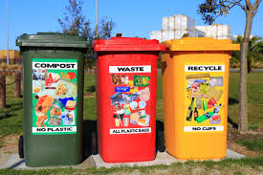
La bioéconomie et l’éco-comité
Le deuxième sous-groupe peut mettre en place des programmes de recyclage pour réduire les déchets de plastique et de papier.
L’écocomité peut prendre l’initiative de collecter les déchets pendant deux jours et de présenter la façon dont nous regroupons les déchets de notre école et les déposons dans les bacs de recyclage en fonction de la matière dont ils sont faits.

Slide 13
La bioéconomie et l’éco-comité
Ensuite, ils peuvent informer les élèves sur les avantages du recyclage à l’école et les inciter à former de petits groupes de bénévoles qui contacteront les entreprises de recyclage et trouveront la meilleure offre pour les matériaux recyclables de l’école. Au lieu d’argent, l’entreprise pourrait fournir à l’école du papier recyclé et des fournitures scolaires biosourcées.
Le comité écologique suivra et évaluera les avantages financiers et éducatifs du projet spécifique et rédigera un article dans le journal de l’école pour le promouvoir comme une bonne pratique.

Slide 14
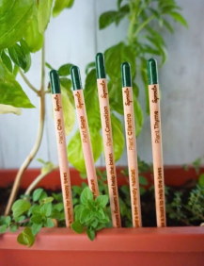
La bioéconomie et l’éco-comité
Le troisième groupe peut promouvoir l’utilisation de matériaux biodégradables dans des domaines tels que la papeterie scolaire ou l’emballage alimentaire.
Le comité écologique peut encourager les élèves à utiliser des boîtes à collations bio ou des sacs bio en tissu. Pour ce faire, ils peuvent utiliser des présentations et du matériel du livre « Qu’est-ce que la bioéconomie ? », le premier livre sur la bioéconomie pour les enfants avec Alistar Illustration qui est produit par le projet européen BIOVOICES. Ils peuvent également donner vie aux produits biosourcés grâce à Chatterpix, ce qui intéressera davantage les plus jeunes.
https://youtube.com/shorts/DCCqACRKFEc?feature=share

Slide 15
La bioéconomie et l’éco-comité
L’éco-comité peut également collecter des fonds en vendant le compost qu’il produit afin d’acheter des crayons en bâton de bambou et des cahiers en caca d’animal.
Enfin, le comité éco doit évaluer et suivre le déroulement des actions et informer le grand public sur l’initiative en la rendant publique.
Si l’on compare un projet d’école environnementale à un concert, l’Eco Comité en est le chef d’orchestre qui prend l’initiative de L’organiser, choisir les musiciens, les instruments qu’ils vont jouer, l’ordre des chansons et l’évalue à la fin en identifiant les points forts et ceux qui doivent être améliorés. Et si le concert est un succès, des articles et des reportages seront faits pour rendre l’impact encore plus grand.

Slide 16
Conseils supplémentaires
L’éco-comité peut également faire ce qui suit pour faciliter la communication entre les membres et faire passer le mot plus rapidement
Ils peuvent rédiger des procès-verbaux pendant les réunions et les télécharger sur un site/espace spécifique de la plateforme de l’école créée pour le comité ECO School. Les élèves/ enseignants/ parents doivent y avoir accès. Ensuite, les étudiants peuvent interagir via la plateforme et envoyer leurs commentaires concernant l’avancement des actions. Ils peuvent même faire des suggestions de changement si le plan initial ne fonctionne pas.

Slide 17
Conseils supplémentaires
Ils peuvent envoyer à toute la communauté scolaire une newsletter mensuelle en ligne avec les actions prises en matière de gestion des déchets et ainsi partager un conseil sur la bioéconomie à l’école ou à la maison
.eg Objectif de la semaine à la maison : Zéro déchet alimentaire – Nous compostons les épluchures de fruits et légumes
https://www.canva.com/design/DAGGpLqF0pU/7f8liLOGmDFAeWbHcQaDww/edit?utm_content=DAGGpLqF0pU&utm_campaign=designshare&utm_medium=link2&utm_source=sharebutton

Slide 18
Ressources éducatives
https://www.ecoschools.global/seven-steps-methodology
What’s Bioeconomy? Book
https://projects.research-and-innovation.ec.europa.eu/en/research-area/industrial-research-and-innovation/eu-valorisation-policy/knowledge-valorisation-platform/repository/whats-bioeconomy-book-kids

